Slide 1
УГОЛОК ЭКСПЕРИМЕНТИРОВАНИЯ
В ДЕТСКОМ САДУ
.

Slide 2
Люди, научившиеся наблюдением и опытом,
приобретают способность сами ставить воп-
росы и получать на них фактические ответы,
оказываясь на более высоком умственном и
нравственном уровне в сравнении с теми, кто
такой школы не прошел
Тимирязев Климент Аркадьевич

Slide 3
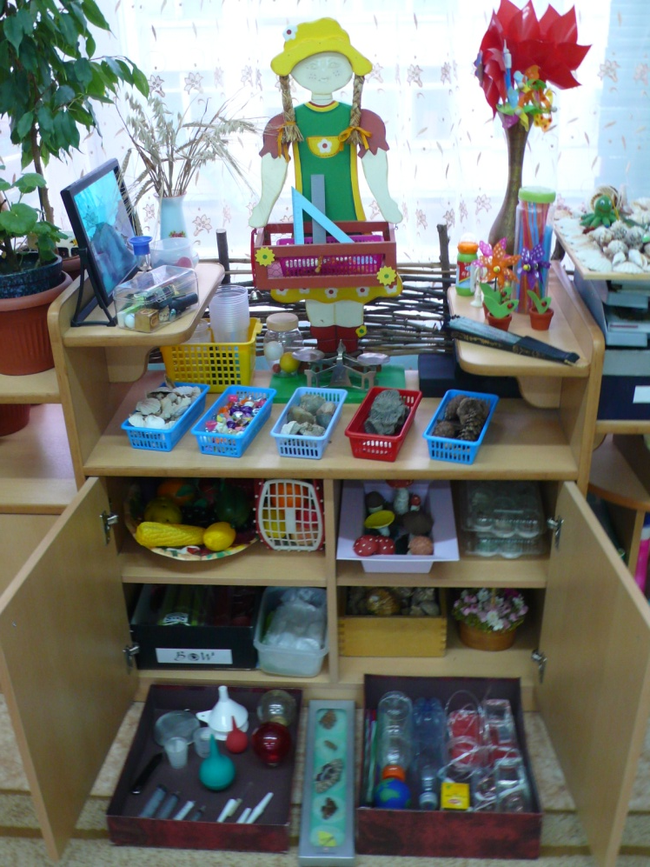
Основная задача ДОУ - поддержать и развить в ребенке интерес к исследованиям, открытиям, создать необходимые для этого условия
Наполнение уголка экспериментирования

Slide 4
Работу по опытно – экспериментальной деятельности с детьми можно выстроить по трём взаимосвязанным направлениям:
живая природа - характерные особенности сезонов, многообразие живых организмов, как приспособление к окружающей среде и др.

Slide 5
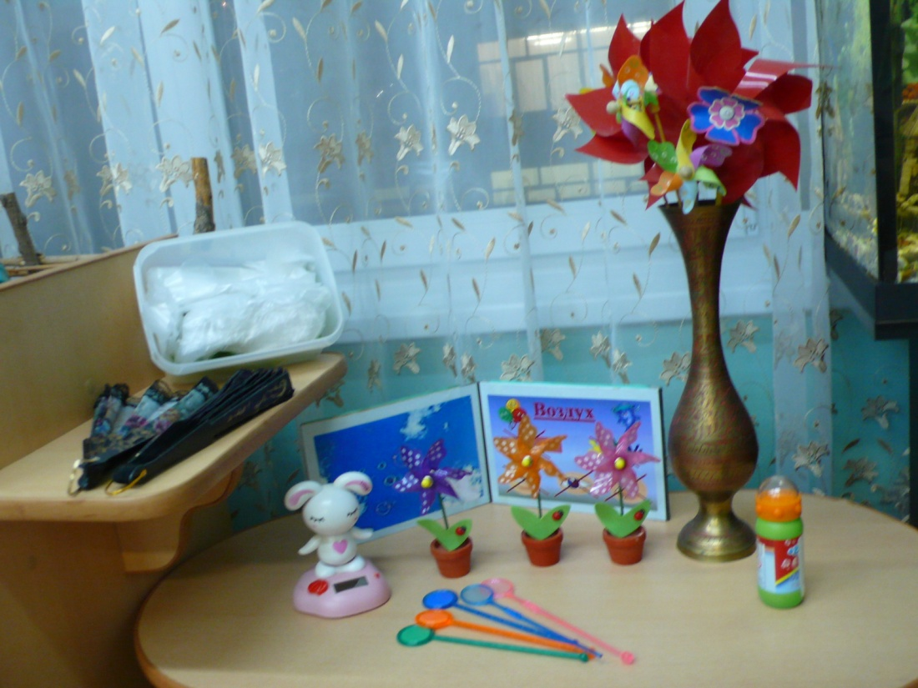
неживая природа: воздух, вода, почва, свет, цвет, теплота и др.

Slide 6
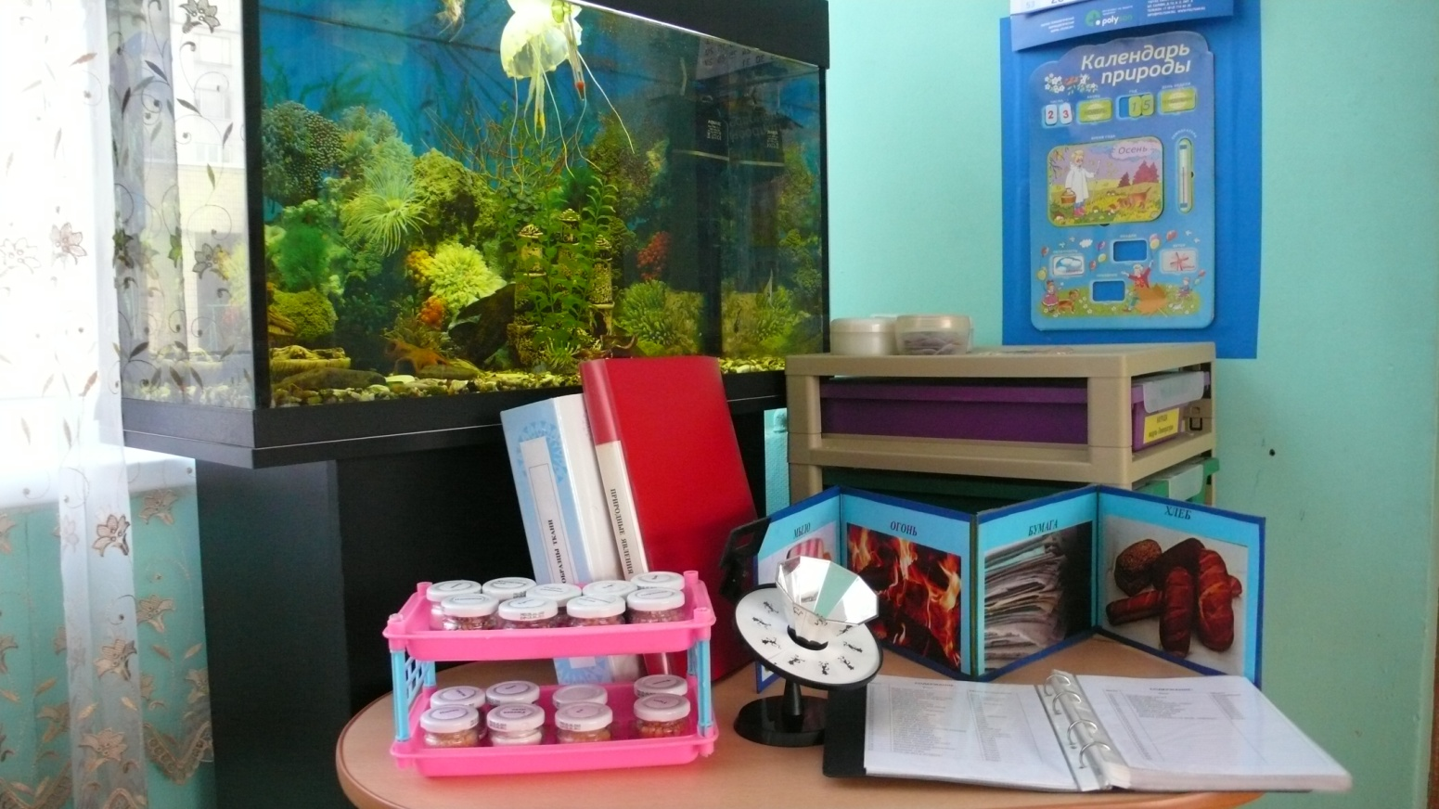
Человек: функционирование организма; рукотворный мир: материалы и их свойства, преобразование предметов и явлений и др.

Slide 7
Требования при оборудовании
уголка экспериментирования в группе
безопасность для жизни и
здоровья детей;
достаточность;
доступность
расположения

Slide 8
В уголке экспериментальной деятельности должны быть выделены:
1) место для постоянной выставки, где размещают музей, различные коллекции. Экспонаты, редкие предметы (раковины, камни, кристаллы, перья и т. п.)
2) место для приборов.
Место для хранения материалов (природного, "бросового")
3) место для проведения опытов
4) место для неструктурированных материалов (песок, вода, опилки, стружка, пенопласт и др.)

Slide 9
Уголок экспериментирования делится на следующие компоненты
Компонент дидактический
Компонент оборудования
Компонент стимулирующий

Slide 10
Дидактический компонент
Познавательные
книги, атласы
Тематические альбомы
Серии картин с изображением природных сообществ
Схемы, таблицы, модели с алгоритмами выполнения опытов

Slide 11
Компонент оборудования
приборы-помощники:
микроскоп, лупы, увеличительные стекла
песочные, механические часы,
портновский метр, линейки, треугольник
магниты
компас,
весы и т.д.

Slide 12
Компонент стимулирующий
разнообразные сосуды из различных материалов разной конфигурации и объема;
сита, воронки разного размера и материала;
природный материал
утилизированный материал
технические материалы
разные виды бумаги
красители: пищевые и непищевые
медицинские
материалы
прочие
материалы

Slide 13
(средней)
В уголке экспериментальной деятельности в младшей (средней) группе должны быть
книги познавательного характера;
тематические альбомы;
коллекции: семена разных растений, шишки, камешки
Мини-музей (тематика различна, например "камни", чудеса из стекла" и др.)
Песок, глина; семена бобов, фасоли, гороха
некоторые пищевые продукты (сахар, соль, крахмал)
набор игрушек резиновых и пластмассовых для игр в воде;
материалы для игр с мыльной пеной,
красители - пищевые и непищевые

Slide 14
Младшая (средняя) группа
Простейшие приборы и приспособления:
Лупы, сосуды для воды, "ящик ощущений" (чудесный мешочек), зеркальце для игр с "солнечным зайчиком", контейнеры из "киндер-сюрпризов" с отверстиями, внутрь помещены вещества и травы с разными запахами.
"бросовый материал": веревки, шнурки, тесьма, катушки деревянные, прищепки, пробки
на видном месте вывешиваются правила работы с материалами, доступные детям
карточки-схемы проведения экспериментов (заполняется воспитателем): ставится дата, опыт зарисовывается.

Slide 15
В уголке экспериментальной деятельности Старший дошкольный возраст
схемы, таблицы, модели с алгоритмами выполнения опытов;
серии картин с изображением природных сообществ;
книги познавательного характера, атласы;
тематические альбомы;
коллекции
мини-музей (тематика различна, например "Часы бывают разные:", "Изделия из камня

Slide 16
Старший возраст
Простейшие приборы и приспособления:
медицинские материалы: пипетки с закругленными концами, колбы, деревянные палочки, мерные ложки, резиновые груши, шприцы без игл
зеркала, воздушные шары, масло, мука, соль, сахар, цветные и прозрачные стекла и др.
сито, воронки
половинки мыльниц, формы для льда
проборы-помощники: увеличительное стекло, песочные часы, микроскопы, лупы
клеенчатые фартуки, нарукавники, резиновые перчатки, тряпки

Slide 17
Ведение фиксации детского экспериментирования
Дневник
Картотека опытов
Схемы проведения опытов
Личные блокноты детей
Карточки подсказки

Slide 18
Грамотное сочетание материалов и оборудования в уголке экспериментирования способствуют овладению детьми средствами познавательной деятельности, способам действий, обследованию объектов, расширению познавательного опыта.
Процесс познания, освоение новых знаний очень важны для детей , поэтому в детском саду не должно быть четкой границы между обыденной жизнью и экспериментированием, ведь экспериментирование не самоцель, а только способ ознакомления детей с миром .

Slide 19
СПАСИБО ЗА
ВНИМАНИЕ!

